Slide 1
Projekt Geothermal4PL – wsparcie zrównoważonego
rozwoju płytkiej geotermii na terenie obszarów objętych Programem Mieszkanie Plus
Maciej R. Kłonowski*, Jacek Kocyła*, Eliza Dziekan-Kamińska*,
Grzegorz Ryżyński*, Magdalena Sidorczuk*, Kirsti Midttømme**
* Państwowy Instytut Geologiczny – Państwowy Instytut Badawczy
** Christian Michelsen Research AS
Łódź, 18.09.2017

Slide 2
Plan prezentacji:
Rynek gruntowych pomp ciepła (GPC) w Polsce
Informacja ogólna nt. projektu Geothermal4PL
Informacja ogólna nt. Programu Mieszkanie Plus
Geologiczne bazy danych i przetwarzanie danych
Wstępne wyniki

Slide 3
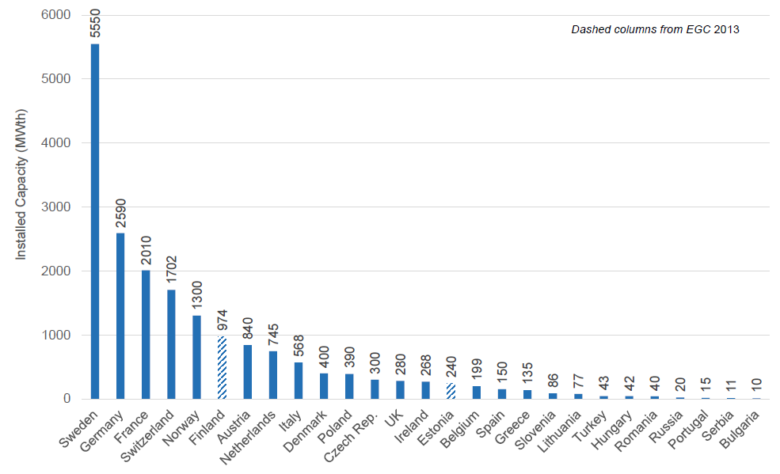
EGEC Market Report, 2015
Gruntowe Pompy Ciepła w Polsce
 | Ilość | Moc (MW) | Produkcja (GWh/r)
Zainstalowane 2015 | ~45 000 | ~ 500 | ~714.3
Przewidywane 2018 | ~55 000 | ~ 600 | ~850
prof. B. Kępinska 2016

Slide 4
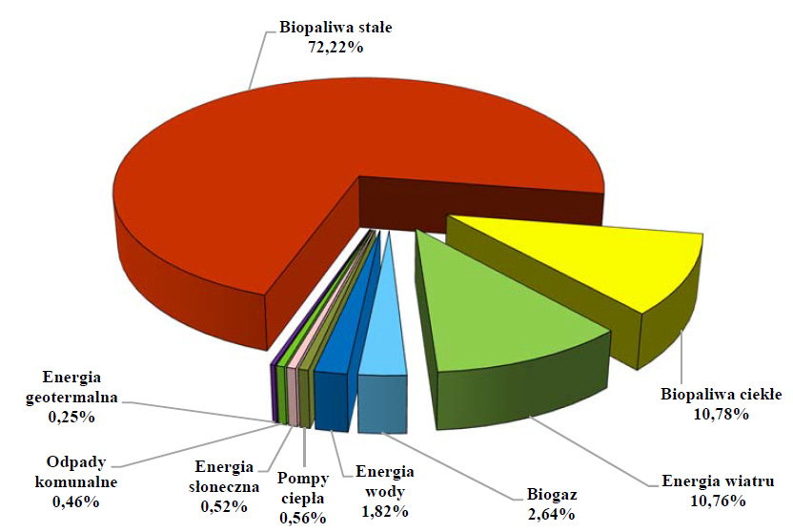
Pozyskanie energii z OZE w Polsce w 2015 r., GUS 2016
Pompy Ciepła:
wzrost sprzedaży w 2015 r. o 14% wg PORT PC
wzrost pozyskania energii
2011-2015 z 0,39 do 0,56%

Slide 5
Projekt Geothermal4PL
Dwustronny projekt Polsko-Norweski Geothermal4PL:
wspiera zrównoważony rozwój i wykorzystanie płytkiej energii geotermalnej w Polsce na obszarach programu Mieszkanie Plus
przyczynia się do budowania fachowej wiedzy oraz wymiany doświadczenia i dobrych praktyk pomiędzy Partnerami oraz wszystkimi zainteresowanymi stronami
Okres realizacji: 20.04.2017 - 31.10.2017

Slide 6
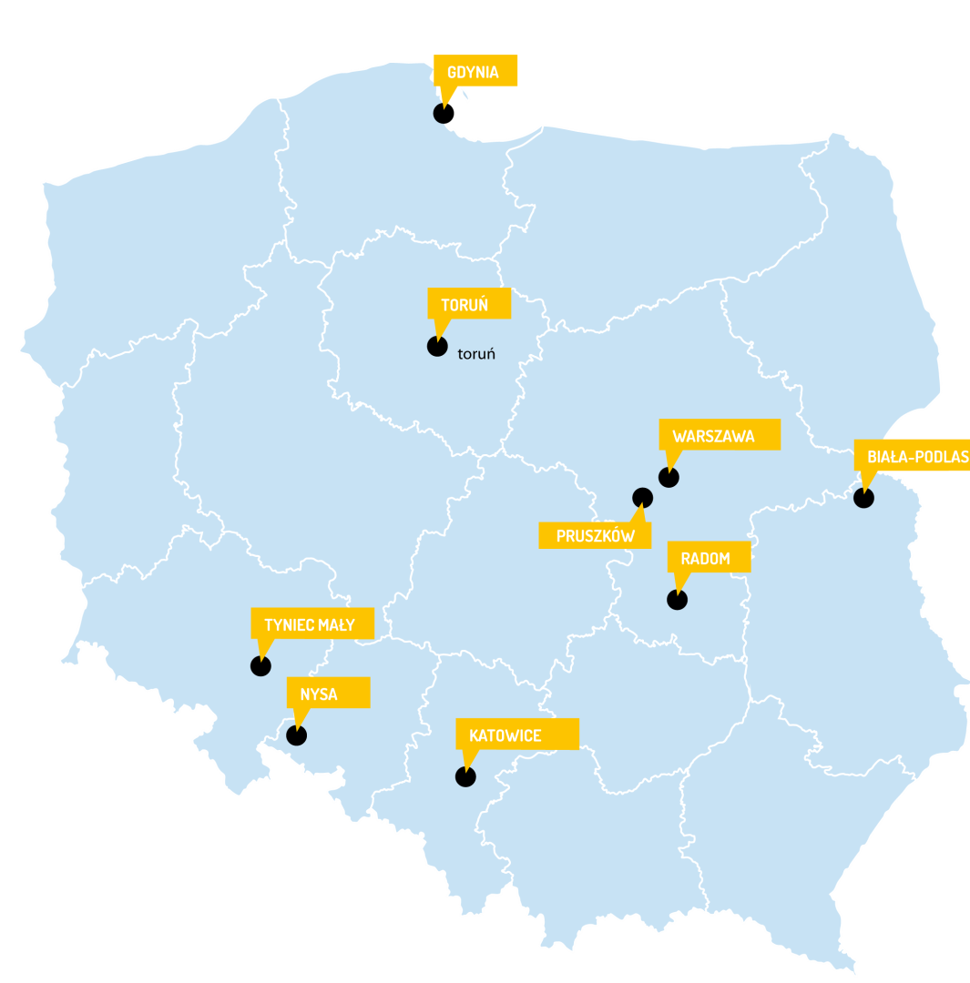

Projekt Geothermal4PL
Przystępne ceny mieszkań
Ekologiczne technologie
Możliwość zastosowania lokalnych sieci ciepłowniczych
Prawo własności lokali
Więcej informacji: www.bgkn.pl

Slide 7
Projekt Geothermal4PL
Potrzeba realizacji
redukcja emisji gazów i pyłów pochodzących ze spalania paliw konwencjonalnych poprzez wzrost wykorzystania płytkiej geotermii
i rozwój instalacji gruntowych pomp ciepła
potrzeba dostosowania prawa krajowego do polityki i wymogów międzynarodowych i UE dotyczących energii odnawialnej
Grupa docelowa
administracja geologiczna na szczeblu regionalnym i lokalnym , planiści, producenci i instalatorzy GPC

Slide 8
Projekt Geothermal4PL
Partnerstwo
Państwowy Instytut Geologiczny – Państwowy Instytut Badawczy
Christian Michelsen Research AS
we współpracy z:
Norwegian Geological Survey i Norwegian University of Science and Technology
Finansowanie
Mechanizm Finansowy EOG 2009-2014 w ramach Funduszu Współpracy Dwustronnej, Program PL04 "Oszczędzanie energii i promowanie odnawialnych źródeł energii„, nr umowy 102/2017/Wn50/OA-XN-04/D, całkowity budżet 501 285,03 Euro

Slide 9
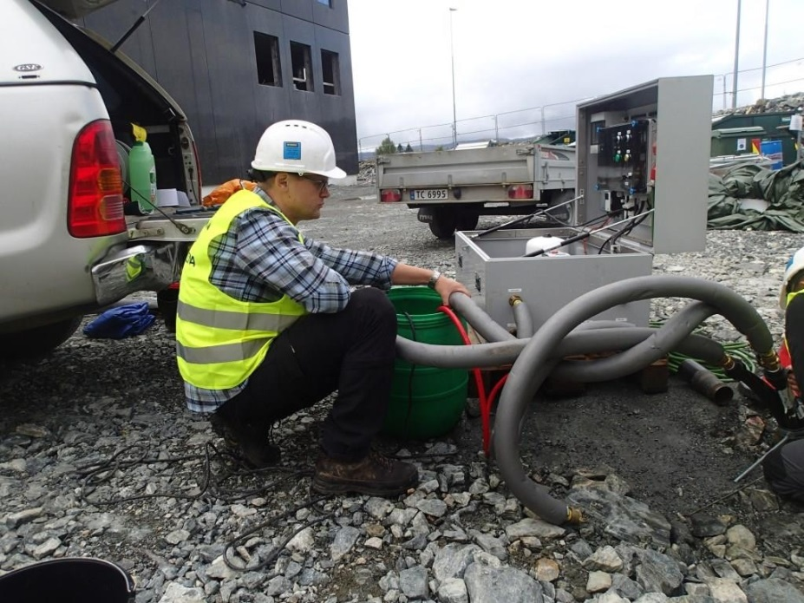
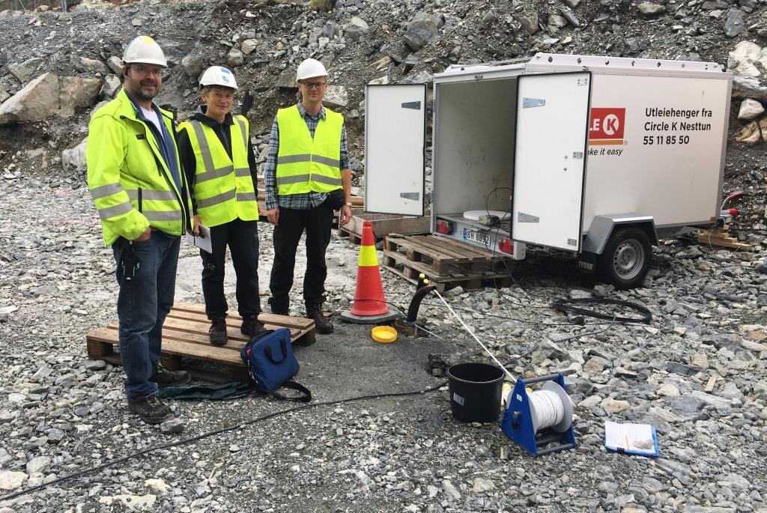
Projekt Geothermal4PL
Wyniki
studium wykonalności zastosowania GPC na obszarze inwestycji Programu Mieszkanie Plus
wykonanie testów TRT w celu interkalibracji metod i sprzętu
opracowanie struktury bazy danych geologicznych i geotermicznych oraz przetworzenie próbki danych

Slide 10
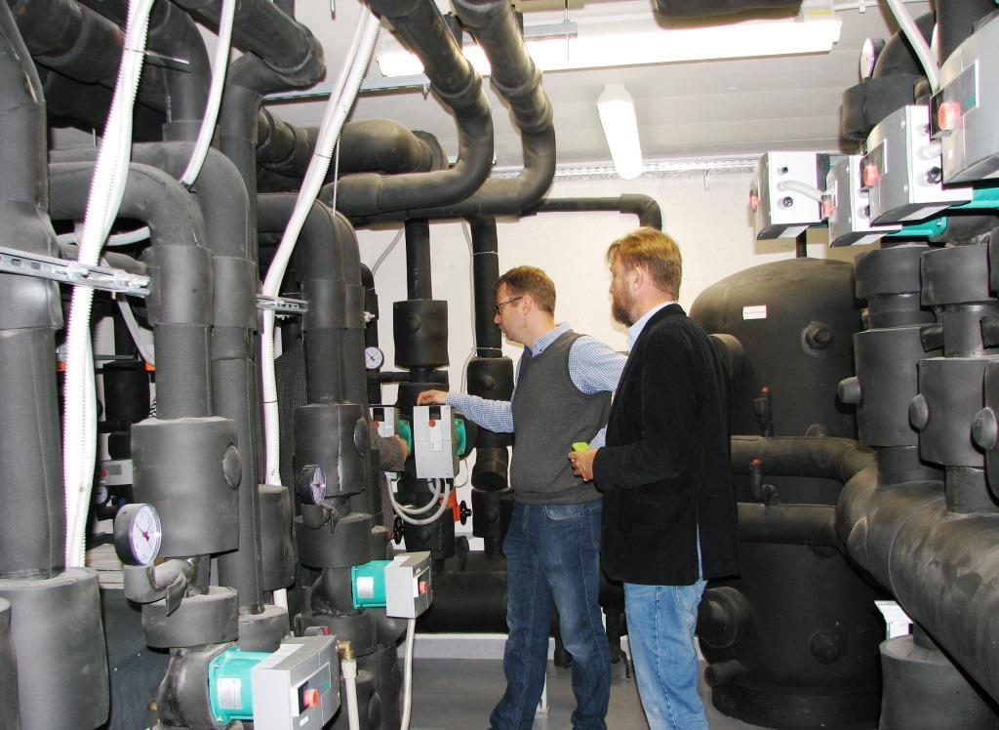
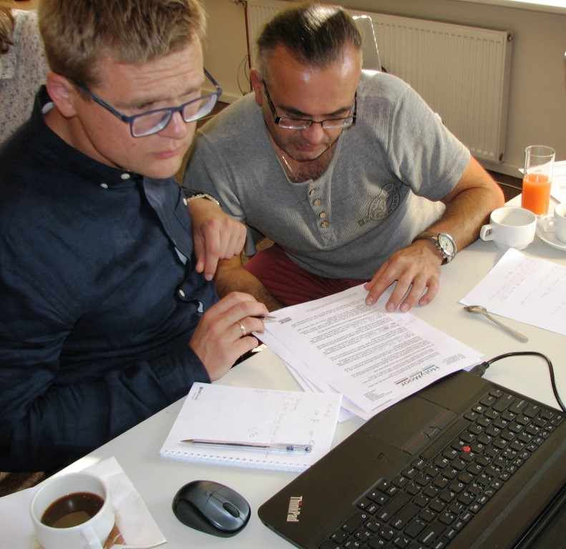
Projekt Geothermal4PL
Wyniki
wytyczne dla reklasyfikacji parametrów geologicznych na parametry termogeologiczne
punktowa mapa GIS płytkiego potencjału geotermalnego
działania edukacyjno-promocyjne: szkolenia i wizyty studyjne

Slide 11
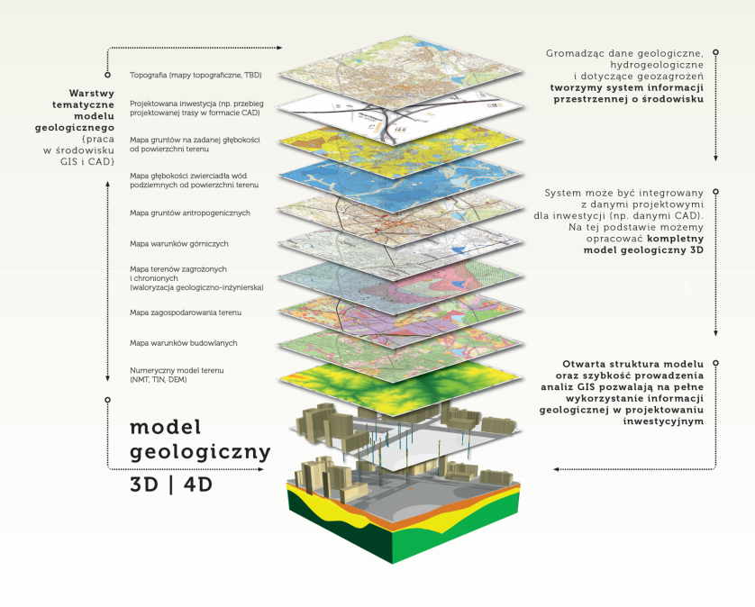
Geologiczne bazy danych PIG-PIB
Centralna Baza Danych Geologicznych
„geologia głęboka”
Więcej niż 20 baz danych i portali
Bank HYDRO
Centrala Baza Danych Hydrogeologicznych
Baza Danych Geologiczno-Inżynierskich „płytkie otwory”
Szczegółowa Mapa Geologiczna Polski
Mapa Geośrodowiskowa Polski
Mapa Hydrogeologiczna Polski

Slide 12

Bazy danych otworowych PIG-PIB
Centralna Baza Danych Geologicznych (CBDG)
Baza Danych Geologiczno-Inżynierskich (BDGI)
Centralna Baza Danych Hydrogeologicznych (CBDH)
Integracja
Integracja
279 000 otworów
139 000 otworów
175 000 otworów

Slide 13
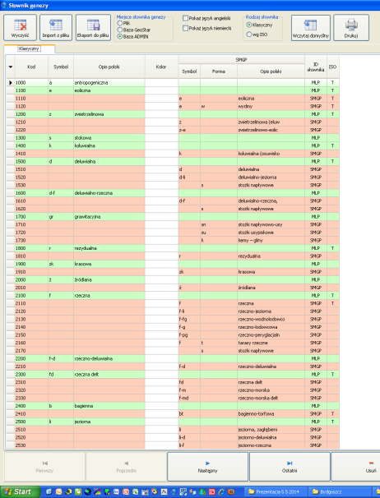
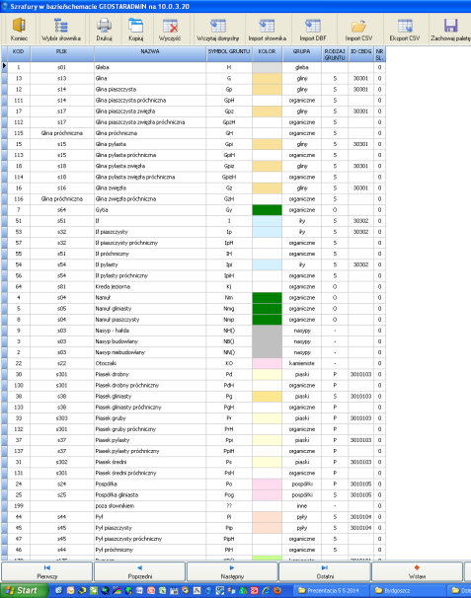
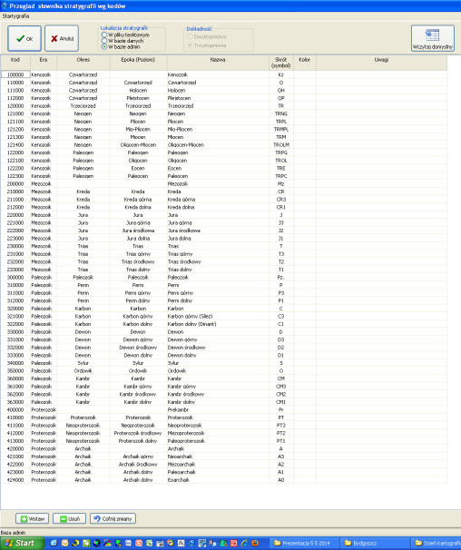
Integracja danych
Geneza
(SMGP & CBDG)
Litologia
(PN/ISO)
Stratygrafia
(SMGP & CBDG)
słowniki
dokumentacje archiwalne
procedury weryfikacji

Slide 14
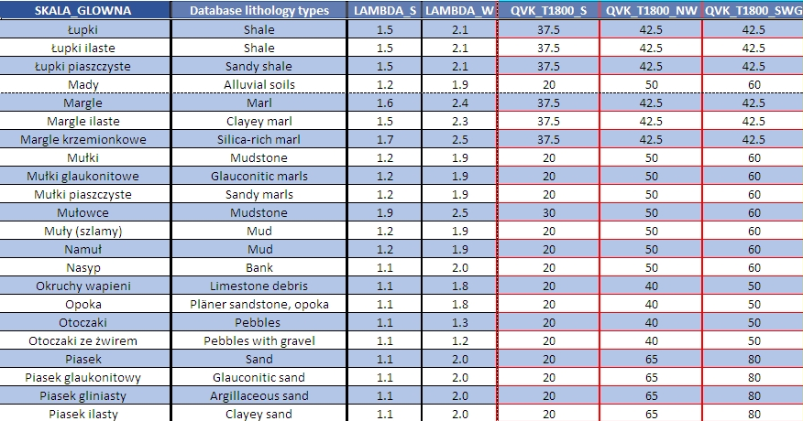
Parametry
geologiczne vs.
geotermiczne
106 typów litologicznych

Slide 15
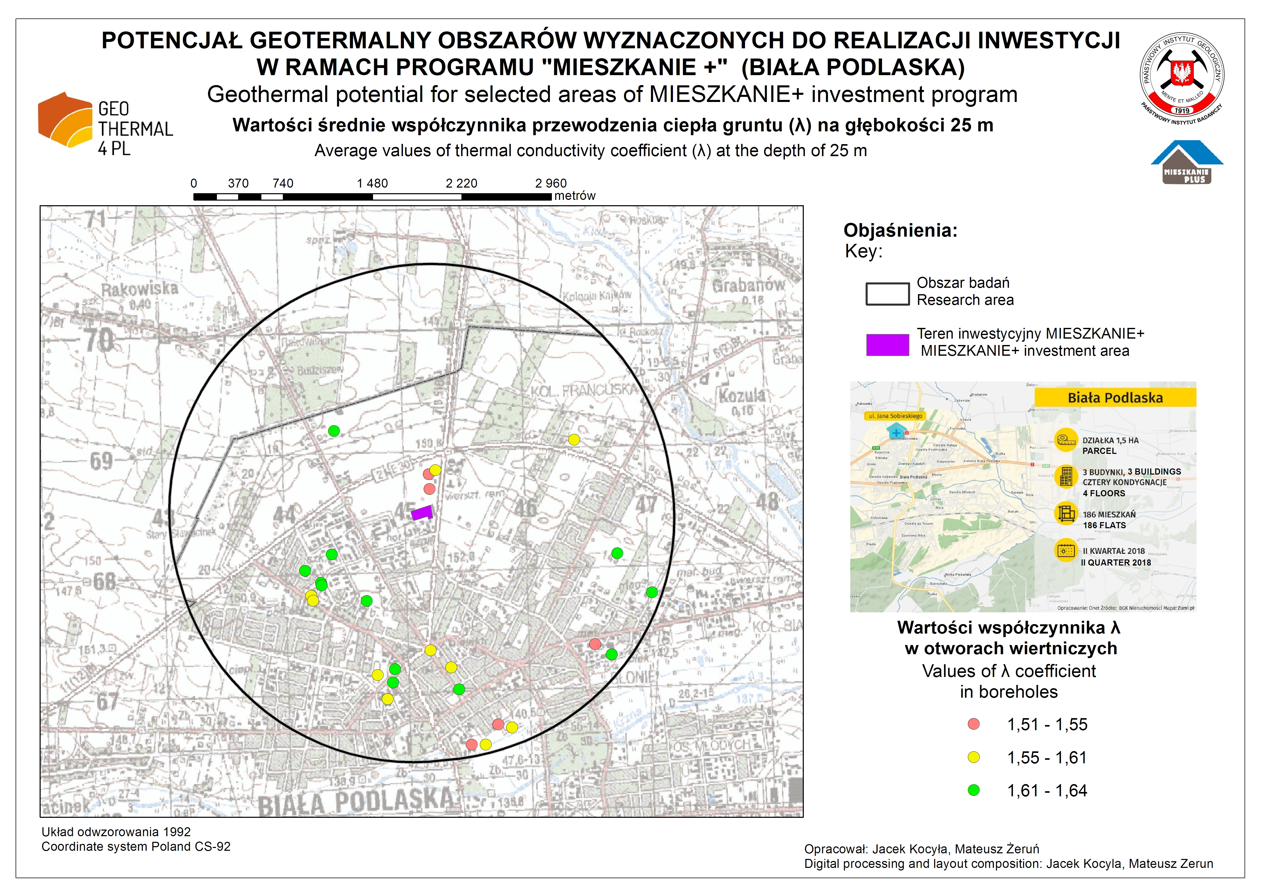
MAPS – GIS LAYERS

Slide 16
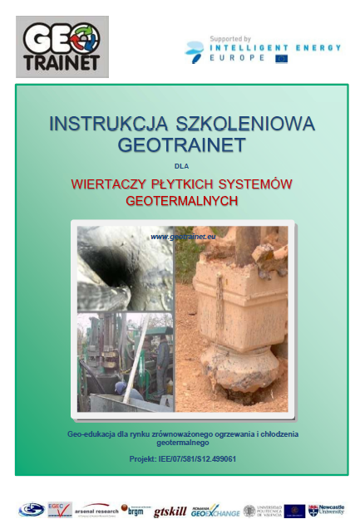
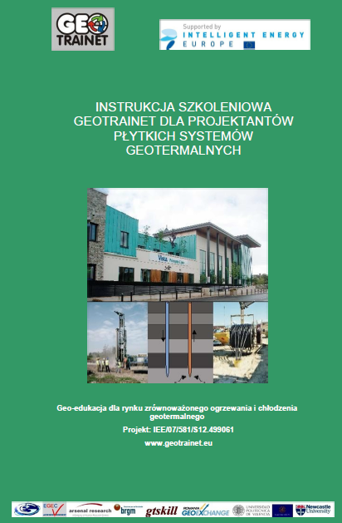
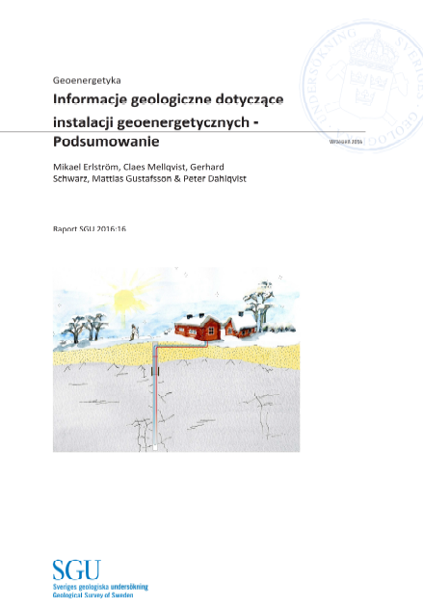
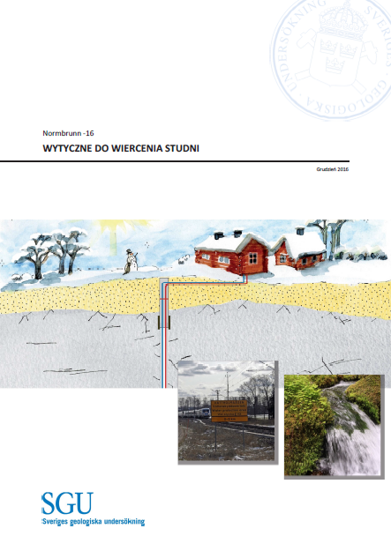

Slide 17

Warsztaty - główne zagadnienia:
rynek GPC w Polsce
analiza kosztów inwestycji
regulacje prawne
dobre praktyki
szkolenie z baz danych PIG-PIB
wizyta studyjna
demonstracja TRT

Slide 18
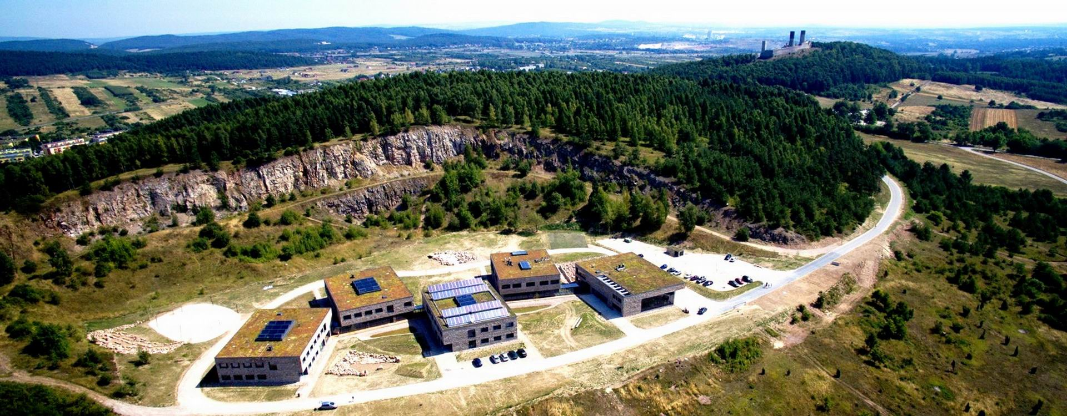
Warsztaty dla grupy docelowej projektu Geothermal4PL
5-6.10.2017, Chęciny k. Kielc
Europejskie Centrum Edukacji Geologicznej

Slide 19
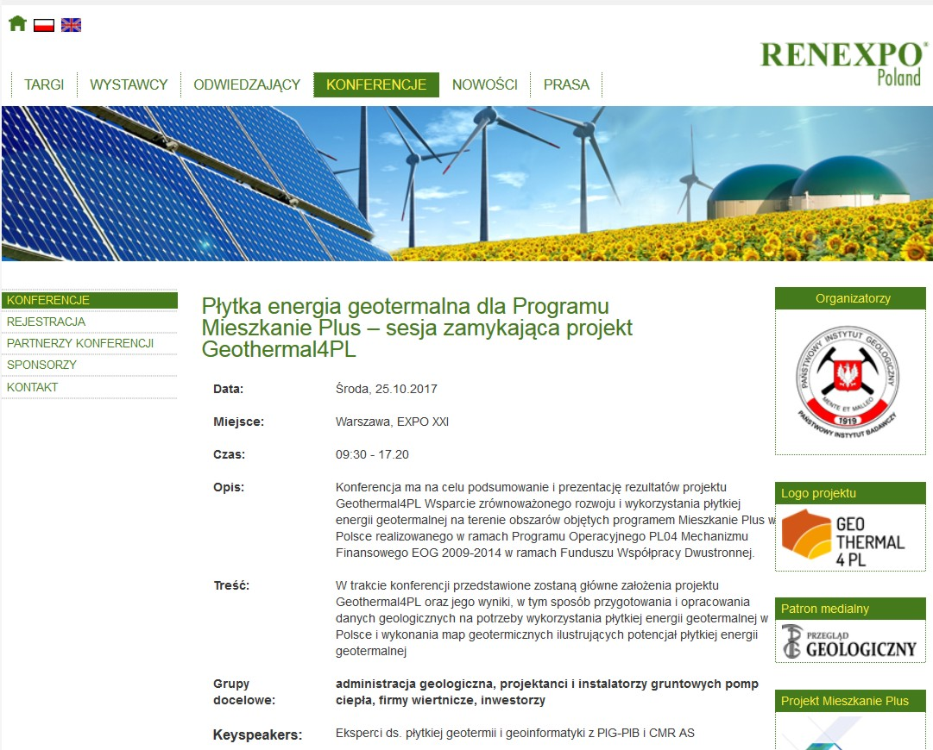
Płytka energia geotermalna dla Programu Mieszkanie Plus
– sesja zamykająca projekt Geothermal4PL
25.10.2017, Warszawa
7. Międzynarodowe Targi Energii
Odnawialnej i Efektywności
Energetycznej RENEXPO

Slide 20
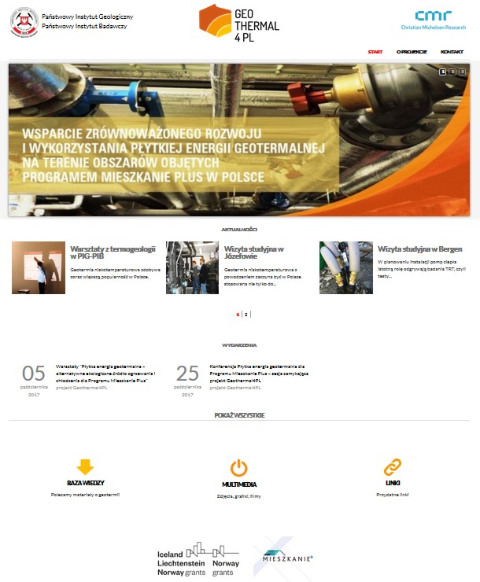
Dziękuję za uwagę!
kontakt:
Maciej.Klonowski@pgi.gov.pl
Jacek.Kocyla@pgi.gov.pl
Grzegorz.Ryzynski@pgi.gov.pl
www.pgi.gov.pl/geothermal4pl

